Slide 1

Sync+ 2.0
Phase4_CX483 MCA_R07 Pro.HF3 –Baidu
Baidu
Updated on 2022-10-25
Desired Outcome
Awareness
Decision
Escalation Help
Think
Point of view
Plan to Implement
Implement

Slide 2
{CX483 MCA_R07 Pro HF3} Software overall status {yellow}
Software key info
Refer SWAD for the details:
MCU version: 20221107_547_PRO
SOC User version: 20221205_0846_KL27_R07.PRO.HF3_Debug
Verification scope and method:
{Full verification} executed with pass rate 98%, 0 P0 and 10 P1 issues Open and 28 P1 issues in Verfication. Refer test report for detail.
Main changes compared with previous version, refer RN for the details, highlights listed below:
Non-compliance issue list, refer attached file for detail, P1 issues listed below:
APIMCIS_xxxxxx
……
Open new feature state list – refer slide 3
Open AIMS with risk evaluation – refer slide 4
Notes:
Add P1 weekly burn down chart

Slide 3
{CX483 MCA_R07 Pro HF3} Open IG&Gating with risk evaluation
Key | Summary | Status | Fix version | Priority | Remark
AW2-10590 | [483MCA][偶现][地图]离线地图，巡航模式，车标消失 | Analysis | NA | Gating | 1. Rootcause：当前暂无引擎日志，无法分析。（当前离线地图路试40 min为复现，持续观察） 2. 发生概率：NA 3. 恢复机制：退出地图重新发起导航 4. 风险等级：Low 5. 风险理由：在实际用户过程中，是不会遇到拔掉TCU/ECG场景的，网路只要通常，会默认使用在线地图，离线地图使用场景较低
AW2-10480 | [483MCA][偶现]登陆后，地图中百度账号头像和名称为空 | Analysis | NA | Gating | 1. Rootcause：账号和地图数据同步出现异常，导致地图账号无法登陆 2. 发生概率：1/200 3. 恢复机制：重启车机 4. 风险等级：Medium 5. 风险理由：地图账号无法登陆，地图互联互通，组队出行等功能无法使用，而且恢复机制🦶复杂，对于客户影响较大，所以定位为Medium
AW2-10746 | [CX483MCA][DLNA][必现]离线导航导航结束卡片下半截无内容显示，没有荐停车场加油站和美食Tab | Analysis | NA | Gating | 1. Rootcause：推荐停车场加油站和美食Tab依赖网络请求获取的资源。当前网络处于断开状态。 2. 发生概率：必现 3. 恢复机制：NA 4. 风险等级：Low 5. 风险理由：在实际用户过程中，是不会遇到拔掉TCU/ECG场景的，网路只要通常，会默认使用在线地图，离线地图使用场景较低
AW2-11048 | 【483MCA】【R07.HF2】Launcher显示到导航启动响应时间回退，时间达到25s | Analysis | NA | Gating | 1. Rootcause：已上传复测视频&数据，台架复测时间为：13.2S，实车复测4次时间为13.84S。 2. 发生概率：NA 3. 恢复机制：NA 4. 风险等级：NA 5. 风险理由：NA
AW2-9478 | [CX483MCA][随心听][必现]连接蓝牙耳机，副驾播放qq语音，在副驾首页随心听小卡点击电台图标进入FM，副驾显示：收音机不支持蓝牙耳机播放时蓝牙耳机中仍然播放QQ音乐 | Analysis | NA | Gating | 1. Rootcause：非Bug 转需求，当检测到链接蓝牙耳机时，Launcher 卡片FM ICON置灰，随心听tab里面FM BT music 置灰处理 2. 发生概率： 3. 恢复机制： 4. 风险等级： 5. 风险理由：
AW2-7908 | Phase4: [CX483MCA][100%]The LW account will logout after update the SYNC+ to target version via OTA | Verfication | R07.1 | Gating | 1. Rootcause：人脸账号解绑需求，为了保证账号安全，做了OTA后首次登录安全校验逻辑，客户只需要再登陆一次，在日常使用及后续OTA版本上不受影响； 2. 发生概率：OTA升级必现 3. 恢复机制：重新登录账号 4. 风险等级：Low 5. 风险理由：当前CX483 MCA暂未量产，不涉及OTA账号登录问题，R07.1 修复组入（该方案同步在706&U625 ICA&CD542 H 验证Pass）

Slide 4

{CX483 MCA_R07 Pro HF3} Open IG&Gating with risk evaluation
Key | Summary | Status | Fix version | Priority | Remark
AW2-10441 | [CX483MCA][偶现][地图]语音导航到扬子江隧道，选择第一个，还未到扬子江隧道导航就结束了 | Analysis | NA | Gating | 1. Rootcause：开发分析中，当前手图也同步复现。 2. 发生概率：1/20 3. 恢复机制：重新发起导航 4. 风险等级：Medium 5. 风险理由：该场景低概率出现在导航至扬子江隧道会出现提前结束的问题，对于客户体验较差，已推动手图完成修复，计划在R07.1 ENG2版本组入
AW2-2618 | Phase4: [Occurency 10%] [CX483MCA] Do not show TLI when navigating | Analysis | NA | Gating | 1. Rootcause：在进行分屏模式下，地图引擎会进入”触碰态”,有概率不显示TLI图片 2. 发生概率：1/10 3. 恢复机制：切换至分屏模式后，10S左右显示 4. 风险等级：Low 5. 风险理由：前置条件”切换分屏”, 切换分频后会有延迟显示，对于用户影响较小。在等红绿灯的情况切换分屏的概率也相对较低。
AW2-8860 | [多次][地图]点击输入框偶发虚拟键盘没有弹出 | Verfication | R07.1 | Gating | 1. Rootcause：加固导致输入法崩溃，R08升级加固版本 2. 发生概率：5/50 3. 恢复机制：多次点击 4. 风险等级：Low 5. 风险理由：R07.1可组入
AW2-6574 | Phase4: [Occurency 100%] [CX483MCA] TLI display error in navigation mode | Verfication | NA | Gating | 1. Rootcause： V2I接口是每两秒发送一次，地图未对接收的图片进行去重判断，导致图片异常， 修复方法：对接收参数进行判断筛选，图片有更新时再更新显示 2. 发生概率： 3. 恢复机制：NA 4. 风险等级：Low 5. 风险理由：当前R07 Pro HF3版本已修复，但引起另外一个问题，同AW2-2618
AW2-10717 | [CX483MCA][Performance][Roadtest]Roadtes test, com.baidu.naviauto CPU usage is too high，increased 10% | Analysis | NA | Gating | 1. Rootcause：通过Log check，大部分时间地图侧CPU占用的情况均在 35%左右，比如在经过一些ADAS特定路段，ADAS模块会下载关联表或进行相关业务逻辑运算，导致CPU升高，这种情况属于正常情况 2. 发生概率： 3. 恢复机制： 4. 风险等级： 5. 风险理由：
CX483 MCA R07 HF3 路试总里程：2900KM

Slide 5
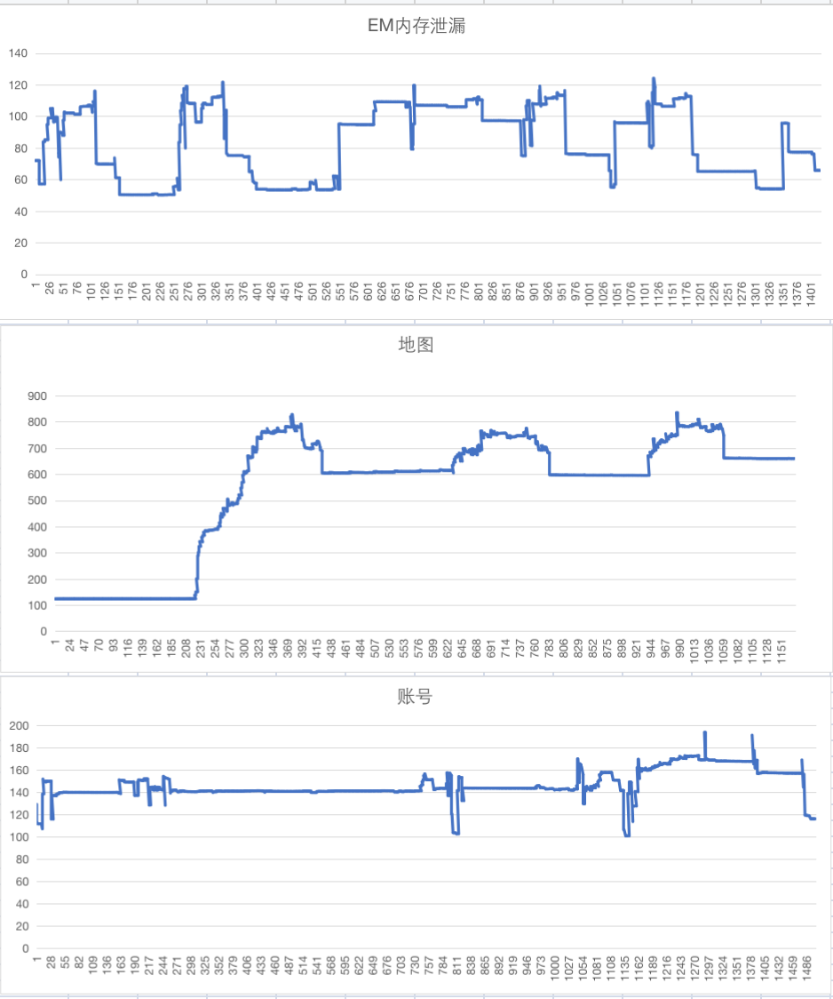
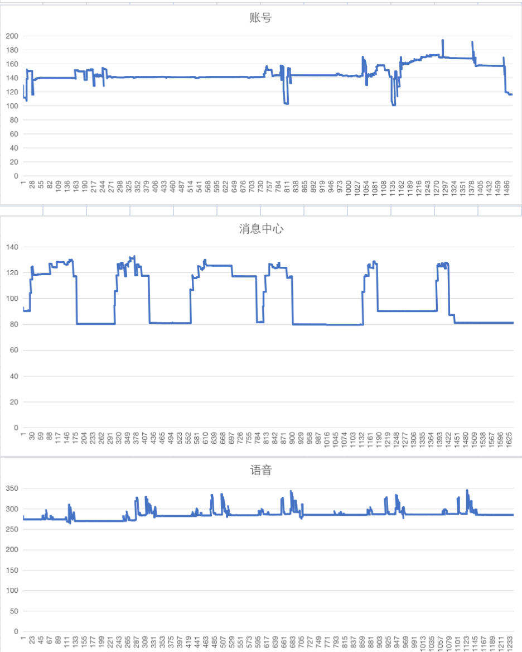
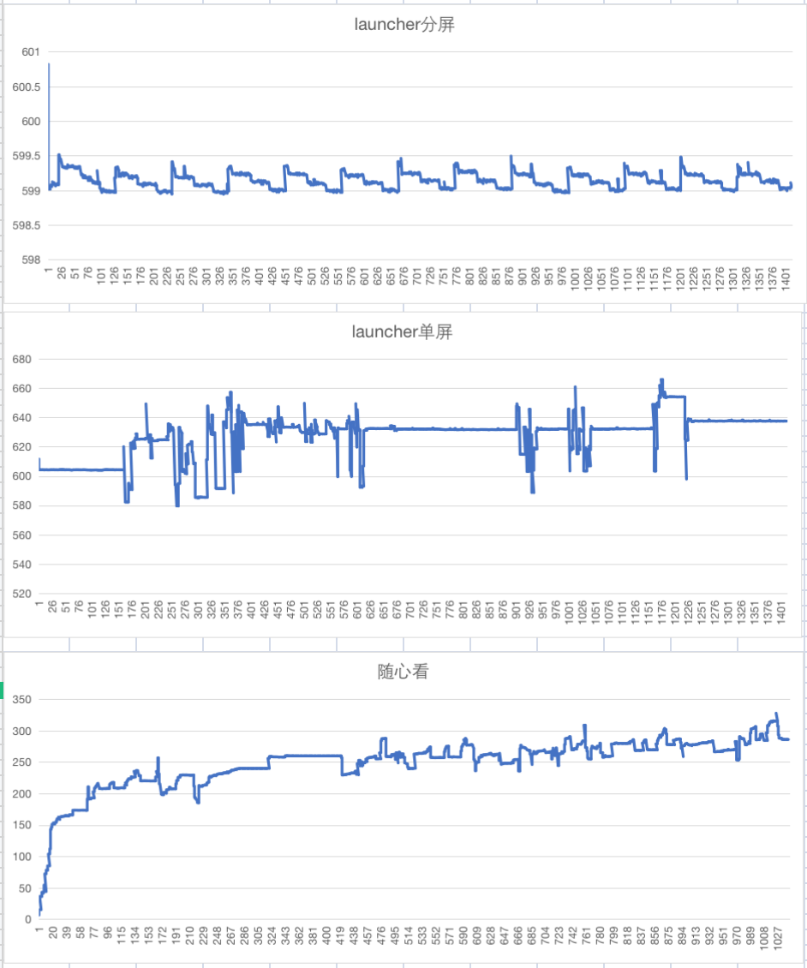
{CX483 MCA_R07 Pro HF3} 内存泄露专项测试 Pass

Slide 6
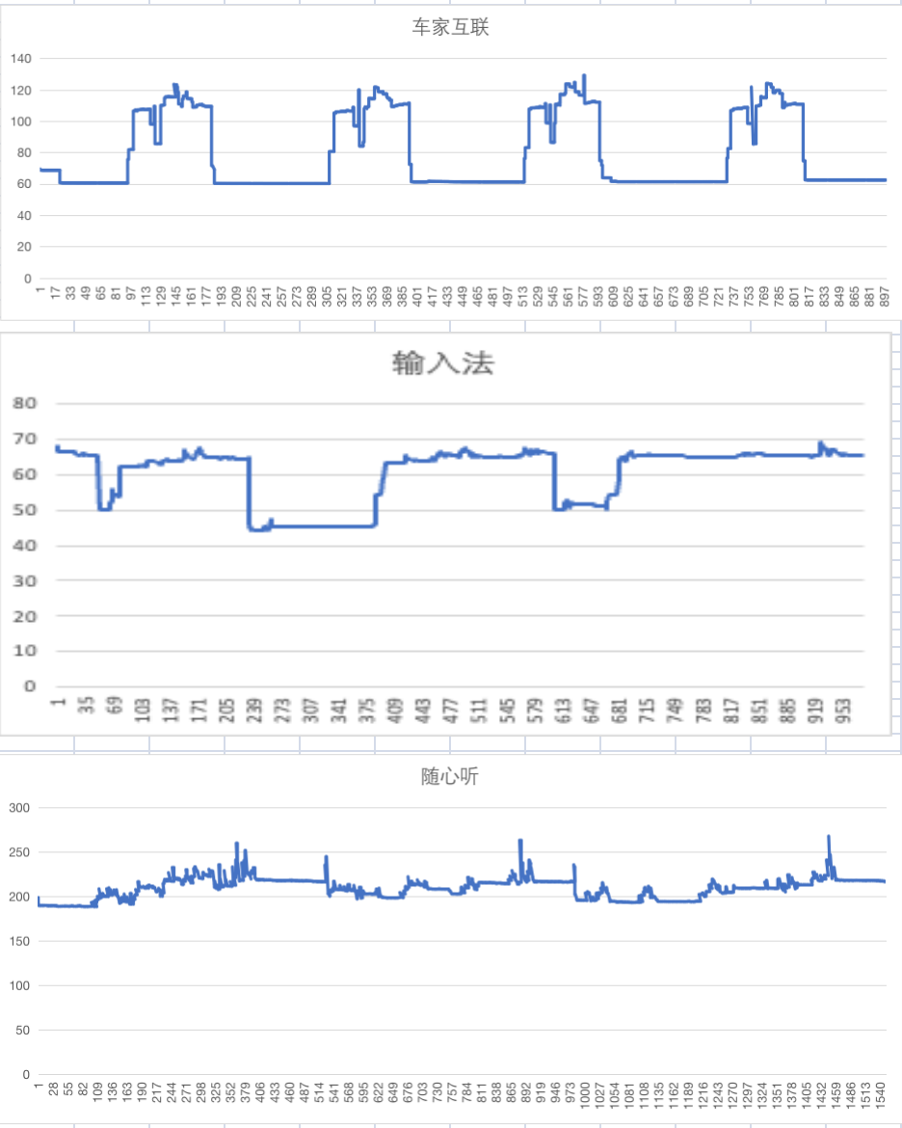
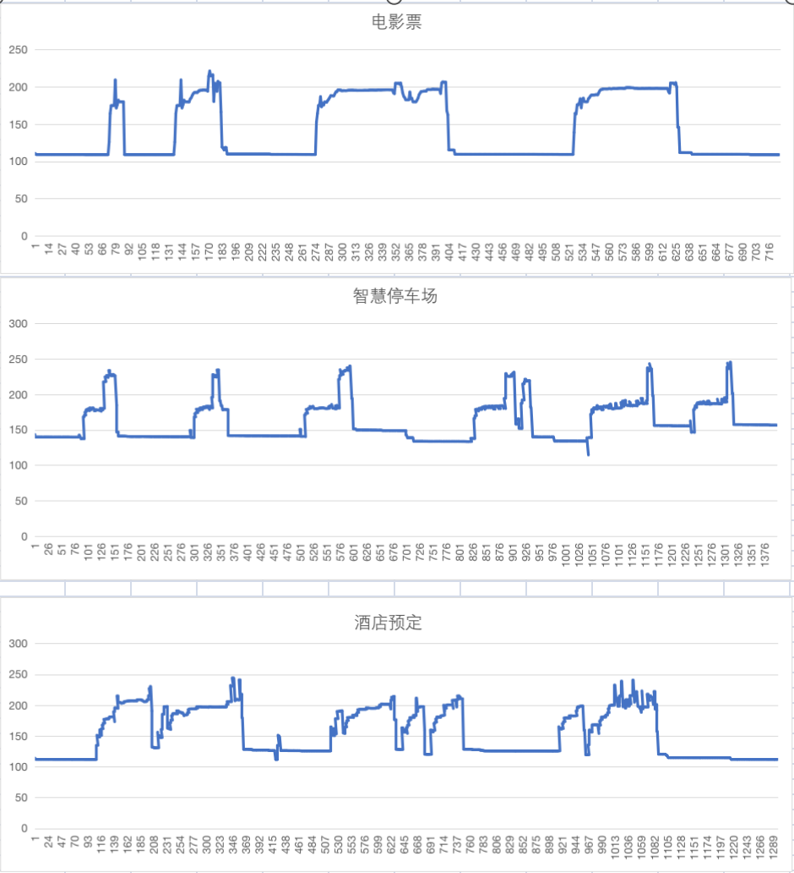
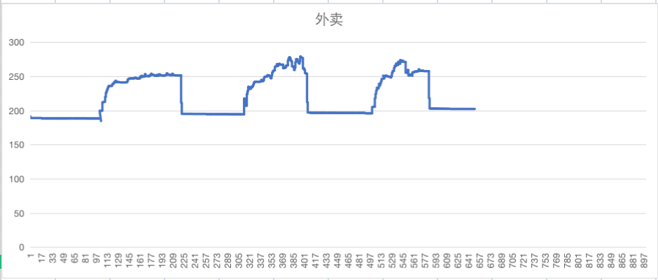
{CX483 MCA_R07 Pro HF3} 内存泄露专项测试 Pass

Slide 7
{CX483 MCA_R07 Pro HF3} 语音专项测试
唤醒词唤醒率：高配 Pass
低配更新完EQ后语音专项测试进行中，因为CX483 MCA低配车辆原因与TPM确认12/15完成专项测试
场景化命令词识别率
AI能力 | 指标项 | 通过标准 | 实测结果 | 测试结论
暂停播放 | 低噪 | 85% | 98% | PASS
暂停播放 | 低噪 | 85% | 100% | PASS
 | 中噪 | 85% | 100% | PASS
 | 高噪 | 80% | 100% | PASS
继续播放 | 低噪 | 85% | 95% | PASS
 | 中噪 | 85% | 100% | PASS
 | 高噪 | 80% | 98% | PASS
上一首 | 低噪 | 85% | 95% | PASS
 | 中噪 | 85% | 90% | PASS
 | 高噪 | 80% | 85% | PASS
下一首 | 低噪 | 85% | 100% | PASS
 | 中噪 | 85% | 100% | PASS
 | 高噪 | 80% | 98% | PASS
上一曲 | 低噪 | 85% | 93% | PASS
 | 中噪 | 85% | 95% | PASS
 | 高噪 | 80% | 88% | PASS
下一曲 | 低噪 | 85% | 95% | PASS
 | 中噪 | 85% | 100% | PASS
 | 高噪 | 80% | 98% | PASS
接听电话 | 低噪 | 85% | 100% | PASS
 | 中噪 | 85% | 100% | PASS
 | 高噪 | 80% | 100% | PASS
挂断电话 | 低噪 | 85% | 100% | PASS
 | 中噪 | 85% | 100% | PASS
场景化命令词识别率
AI能力 | 指标项 | 通过标准 | 实测结果 | 测试结论
跟随模式 | 低噪 | 85% | 96% | PASS
跟随模式 | 低噪 | 85% | 95% | PASS
 | 中噪 | 85% | 100% | PASS
 | 高噪 | 80% | 100% | PASS
车头朝上 | 低噪 | 85% | 100% | PASS
 | 中噪 | 85% | 100% | PASS
 | 高噪 | 80% | 98% | PASS
正北模式 | 低噪 | 85% | 100% | PASS
 | 中噪 | 85% | 100% | PASS
 | 高噪 | 80% | 100% | PASS
放大地图 | 低噪 | 85% | 100% | PASS
 | 中噪 | 85% | 100% | PASS
 | 高噪 | 80% | 100% | PASS
缩小地图 | 低噪 | 85% | 100% | PASS
 | 中噪 | 85% | 100% | PASS
 | 高噪 | 80% | 100% | PASS
打开路况 | 低噪 | 85% | 100% | PASS
 | 中噪 | 85% | 100% | PASS
 | 高噪 | 80% | 100% | PASS
关闭路况 | 低噪 | 85% | 100% | PASS
 | 中噪 | 85% | 100% | PASS
 | 高噪 | 80% | 100% | PASS
开始导航 | 低噪 | 85% | 100% | PASS
 | 中噪 | 85% | 100% | PASS
场景化命令词识别率
AI能力 | 指标项 | 通过标准 | 实测结果 | 测试结论
查看全程 | 低噪 | 85% | 98% | PASS
查看全程 | 低噪 | 85% | 100% | PASS
 | 中噪 | 85% | 100% | PASS
 | 高噪 | 80% | 85% | PASS
继续导航 | 低噪 | 85% | 100% | PASS
 | 中噪 | 85% | 100% | PASS
 | 高噪 | 80% | 98% | PASS
上一页 | 低噪 | 85% | 100% | PASS
 | 中噪 | 85% | 95% | PASS
 | 高噪 | 80% | 93% | PASS
下一页 | 低噪 | 85% | 100% | PASS
 | 中噪 | 85% | 95% | PASS
 | 高噪 | 80% | 85% | PASS
确定 | 低噪 | 85% | 100% | PASS
 | 中噪 | 85% | 100% | PASS
 | 高噪 | 80% | 100% | PASS
取消 | 低噪 | 85% | 90% | PASS
 | 中噪 | 85% | 95% | PASS
 | 高噪 | 80% | 85% | PASS
第一个 | 低噪 | 85% | 95% | PASS
 | 中噪 | 85% | 100% | PASS
 | 高噪 | 80% | 98% | PASS
第二个 | 低噪 | 85% | 100% | PASS
 | 中噪 | 85% | 98% | PASS
 | 高噪 | 80% | 98% | PASS
第三个 | 低噪 | 85% | 95% | PASS
 | 中噪 | 85% | 100% | PASS
唤醒词唤醒率
AI能力 | 指标项 | 通过标准 | 实测结果 | 测试结论
小度小度 | 低噪 | 92% | 100% | PASS
 | 中噪 | 90% | 96% | PASS
 | 高噪 | 85% | 100% | PASS
你好林肯 | 低噪 | 92% | 100% | PASS
 | 中噪 | 90% | 100% | PASS
 | 高噪 | 85% | 98% | PASS

Slide 8
{CX483 MCA_R07 Pro HF3} 性能对比测试结果
序号 | 影响因素 | R07 HF3版本 | R06.1版本 | 偏差 | Target | Comments
1 | Launcher显示到QQ音乐首次启动 | 5.511 | NA | NA | NA | R07新增场景
2 | Launcher显示到QQ音乐首次启动 | 8.243333333 | 8.908333333 | -7.46% | 8.2
3 | Launcher显示到QQ音乐选择歌单 | 2.9 | 3.069333333 | -5.52% | 2.2 | 偏差不大，毫秒级别对客户感知较小
4 | Launcher显示到QQ音乐选择歌曲 | 2.844333333 | 2.143 | 32.73% | 3
5 | Launcher显示到在线电台首次启动 | 3.133 | NA | NA | 3.2 | R07新增场景
6 | Launcher显示到语音导航 | 2.8 | NA | NA | 2.8 | R07新增场景
7 | Launcher显示到语音导航规划完成 | 3.574333333 | 2.438666667 | 46.57% | 25.1 | 偏差不大，毫秒级别对客户感知较小
8 | Launcher显示到导航启动时间 | 13.20566667 | 12.862 | 2.67% | 13.7
9 | Launcher显示到导航界面点击输入框出现下拉框 | 0.68 | 0.873333333 | -22.14% | 1.8
10 | Launcher显示到导航搜索地址完成 | 2.2 | 2.785333333 | -18.78% | 1.1
11 | Launcher显示到选择目的地后路线规划完成 | 1.8 | 2.442666667 | -11.82% | 2.4
12 | Launcher显示到PTT可用 | 13.77533333 | 13.381 | 2.95% | 10.3
13 | Launcher显示到语音可用 | 9.997666667 | 20.85033333 | -52.05% | 13.4
14 | Launcher显示到语音播放音乐 | 3.533333333 | 10.327 | -65.79% | 5.9
15 | Launcher显示到在线电台音源恢复 | 11.25533333 | 11.36433333 | -0.96% | 6.5
16 | Launcher显示到根目录两首歌的USB音源恢复 | 4.711 | 3.865333333 | 22.75% | 4.2 | 测试U盘存放过多，导致时间较慢，偏差不大，毫秒级别对客户感知较小
17 | Launcher显示到QQ音源恢复 | 8.533333333 | 9.677666667 | -11.82% | 10.4
18 | Launcher显示到账号自动登录时间 | 10.31333333 | 10.60466667 | -2.75% | 6.3 | R07.1组入账号启动性能优化方案
19 | Launcher显示到账号二维码出现时间 | 8.337333333 | 13.54866667 | -38.46% | 2.7 | R07.1组入账号启动性能优化方案
20 | Launcher显示到人脸识别时间 | 非目标车型 | 非目标车型 | NA | NA
21 | Launcher显示到人脸识别成功，账号成功登录时间 | 非目标车型 | 非目标车型 | NA | NA
22 | 系统稳定状态下QQ音乐首次启动 | 4.322 | 4.523333333 | -4.45% | 1.6
23 | 系统稳定状态下QQ音乐首次启动 | 1.877666667 | NA | NA | 1.6 | R07新增场景（以抬手作为启始帧进行计算）
24 | 系统稳定状态下QQ音乐选择歌单 | 1.681333333 | 1.637666667 | 2.67% | 1.3
25 | 系统稳定状态下QQ音乐选择歌曲 | 2.733666667 | 2.797666667 | -2.29% | 2
26 | 系统稳定状态下USB音乐首次启动 | 2.244333333 | 2.526666667 | -11.17% | 3.1
27 | 系统稳定状态下在线电台首次启动 | 3.256 | NA | NA | NA

Slide 9
{CX483 MCA_R07 Pro HF3} 性能对比测试结果
序号 | 影响因素 | R07 HF3版本 | R06.1版本 | 偏差 | Target | Comments
28 | 系统稳定状态下喜马拉雅首次启动 | 3.322333333 | 3.207 | 3.60% | 3.1
29 | 系统稳定状态下新闻首次启动 | 2.289 | NA | NA | 2.1 | R07新增场景
30 | 系统稳定状态下Navigation首次启动 | 4.244666667 | 4.678333333 | -9.27% | 4.5
31 | 系统稳定状态下导航界面点击输入框出现下拉框 | 0.712333333 | 0.601666667 | 18.39% | 1.1
32 | 稳定状态下音量硬按键响应速度 | 0.473333333 | NA | NA | NA | R07新增场景
33 | 稳定状态下切换歌曲硬按键响应速度 | 1.351 | NA | NA | NA | R07新增场景
34 | QQ热启动 | 0.878 | NA | NA | NA | R07新增场景
35 | 喜马拉雅热启动 | 0.844 | NA | NA | NA | R07新增场景
36 | 在线电台热启动 | 0.877666667 | 0.874333333 | 0.38% | NA
37 | USB音乐热启动 | 0.833666667 | 1.473 | -43.40% | NA
38 | 新闻热启动 | 0.811333333 | NA | NA | NA | R07新增场景
39 | Navigation热启动 | 0.763333333 | 0.9463 | -19.33% | 1.1
40 | 24小时Monkey测试中的CPU Free | 186.22% | 197.42% | -5.67% | NA
41 | 24小时Monkey测试中的RAM Free | 2859441 | 2981373.5 | -4.09% | NA
42 | 24小时Monkey测试中的GPU Free | 71.11% | 69.56% | 2.23% | NA
43 | 24小时Monkey中的ANR次数 | 0 | 0 | NA | 0
44 | 24小时Monkey中的Crash次数 | 1 | 1 | NA | 0 | 地图模块出现一次Crash；已在HF3组入
45 | 24小时Monkey中内存泄露进程数 | 3 | 3 | NA | 0 | 地图&随心看&Launcher 出现轻微内存泄露，当前已修复，R07.1组入
46 | 组合场景下的ANR次数 | 0 | 0 | NA | 0
47 | 组合场景下的Crash次数 | 0 | 0 | NA | 0
48 | IVI路测常用场景1H后开启后倒车 | 1.95 | 1.89 | 3.17% | 1.8
49 | 系统稳定状态下导航搜索 | 2.484333333 | 2.428333333 | 2.31% | 2.5
50 | 系统稳定状态下导航路径规划 | 2.896666667 | 2.438666667 | 18.78% | 3.4
51 | 系统稳定状态下在线QQ音乐切歌 | 1.388666667 | 1.255666667 | 10.59% | 0.8
52 | 系统稳定状态下在线电台切换 | 1.033 | 1.191 | -13.27% | 1
53 | 系统稳定下，语音导航搜索时间 | 2.4 | 3.208 | -12.7% | 3.9

Slide 10
{CX483 MCA_R07 Pro HF3} 性能对比测试结果
序号 | 影响因素 | R07 HF3版本 | R06.1版本 | 偏差 | Target | Comments
54 | 导航中，语音目的地切换搜索时间 | 2.6 | 2.985333333 | -8.3% | 3.4
55 | 导航中，语音目的地切换路径规划 | 4.5 | 13.18466667 | -65.8% | 7.4
56 | 系统稳定下，语音播放音乐 | 3.533333333 | 9.113666667 | -61.23% | 6
57 | 系统稳定下，语音车控 | 0.801666667 | 0.745 | 7.61% | 1.1
58 | 系统稳定下，语音系统控制 | 0.805666667 | 0.720666667 | 11.79% | 1.4 | 偏差不大，毫秒级别对客户感知较小
59 | 语音热启动时间 | 0.417 | 0.39866 | 4.60% | 0.5
60 | 车机管家冷启动时间 | 1.366666667 | 1.267 | 7.87% | 2.1
61 | 车机管家热启动时间 | 0.933333333 | 0.955666667 | -2.34% | 0.2
62 | 消息中心冷启动时间 | 1.216333333 | 1.098666667 | 10.71% | 1.1
63 | 消息中心热启动时间 | 0.469 | 0.478666667 | -2.02% | 0.6
64 | 随心看冷启动时间 | 4.688666667 | 4.456 | 5.22% | 6.2
65 | 随心看热启动时间 | 0.166666667 | 0.466666667 | -64.29% | 0.6
66 | 车家互联冷启动时间 | 5.45533 | 4.459666667 | 22.33% | 5.2
67 | 车家互联热启动时间 | 0.466 | 0.336 | 38.69% | 0.4
68 | 预约保养冷启动时间 | 2.62 | 2.822333333 | -7.17% | 3.6
69 | 预约保养热启动时间 | 0.179666667 | 0.177666667 | 1.13% | 0.3
70 | 账号冷启动时间 | 1.108333333 | 2.607666667 | -57.50% | 1.4
71 | 账号热启动时间 | 0.684333333 | 1.088666667 | -37.14% | 0.7
72 | 普通导航-全屏过渡期间冷启动时间 | 13.20566667 | 12.71 | 3.93% | 13.5
73 | 普通导航-分屏冷启动时间 | 4.856666667 | 3.562666667 | 36.32% | 3.4
74 | 普通导航-分屏热启动时间 | 0.749666667 | 0.699 | 7.25% | 0.6
75 | 输入法冷启动时间 | 1.430333333 | 1.207 | 18.50% | 1.2
76 | 输入法热启动时间 | 0.859666667 | 0.907 | -5.22% | 0.7
77 | EM冷启动时间 | 1.000333333 | 1.355 | -26.17% | 1
78 | EM热启动时间 | 0.400333333 | 0.456333333 | -12.27% | 0.5
79 | 电影票冷启动时间 | 5.017 | 4.081 | 22.94% | 3.5
80 | 电影票热启动时间 | 0.208 | 0.248 | -16.13% | 0.5
81 | 智慧停车场冷启动时间 | 3.684 | 6.147 | -40.07% | 3.5
82 | 智慧停车场热启动时间 | 0.721666667 | 267.3333333 | -99.73% | 0.7

Slide 11

{CX483 MCA_R07 Pro HF3} 性能对比测试结果
序号 | 影响因素 | R07 HF3版本 | R06.1版本 | 偏差 | Target | Comments
83 | 外卖冷启动时间 | 5.702666667 | 5.358666667 | 6.42% | 2.7
84 | 外卖热启动时间 | 0.529 | 0.739 | -28.42% | 0.8
85 | 酒店预定冷启动时间 | 3.224333333 | 2.122666667 | 51.90% | 2.7 | 网络波动导致酒店冷启较慢
86 | 酒店预定热启动时间 | 0.250333333 | 0.211 | 18.64% | 0.6

